Slide 1
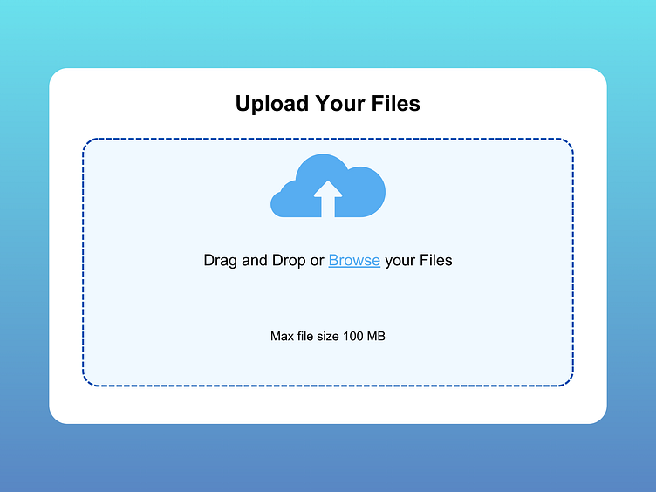
Welkom bij de workshop Fileupload (clone github.com/mjlinden/workshop2.git)

Slide 2
Wat gaan we doen in de Workshop?
Database/Tabel maken
Insert.php testen
Read.php met cards maken
Maken update.php en delete.php

Slide 3
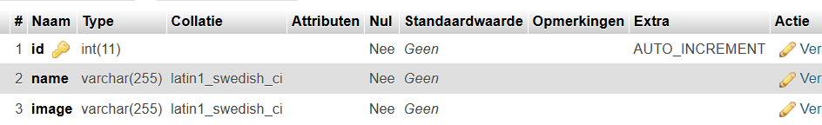
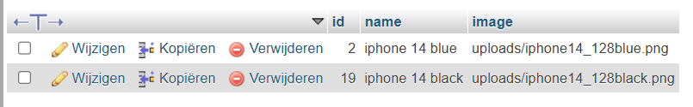
Smartphone tabel maken (zet deze in een test database)

Slide 4
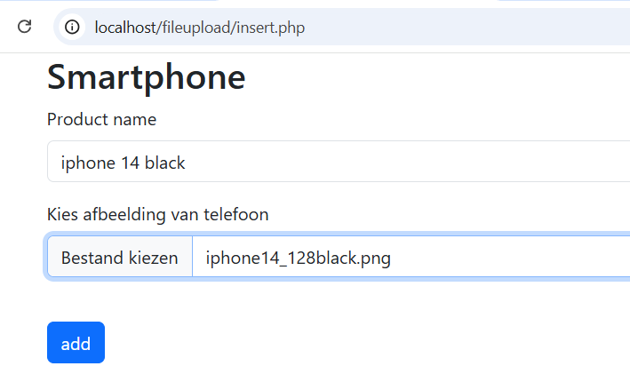
File upload formulier

Slide 5
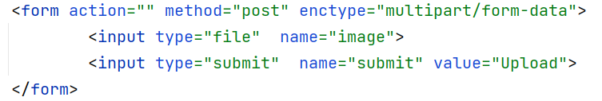
HTML fileupload veld formulier (bespreken)

Slide 6
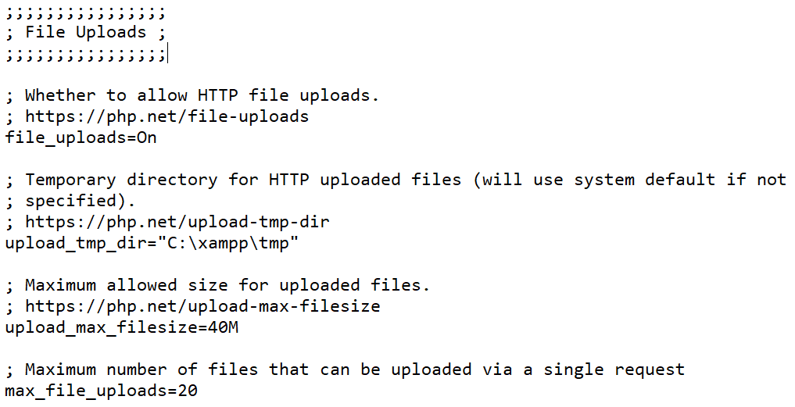
Php.ini (bespreken)

Slide 7
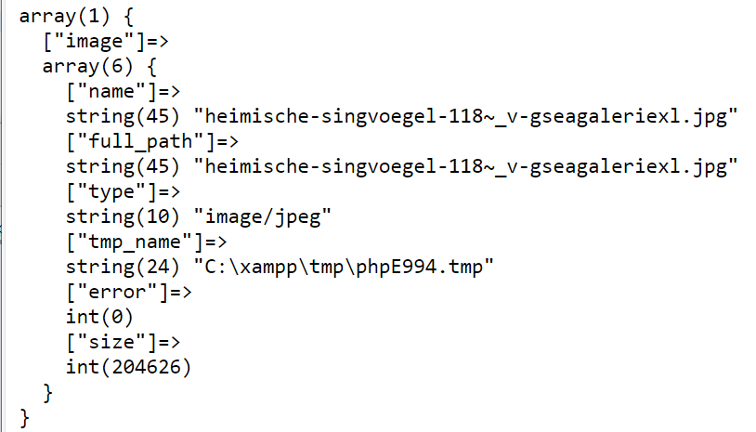
$_FILES

Slide 8
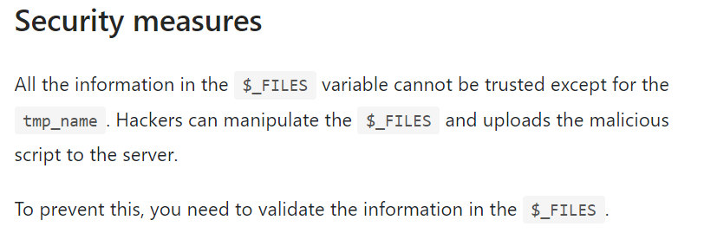

Slide 9
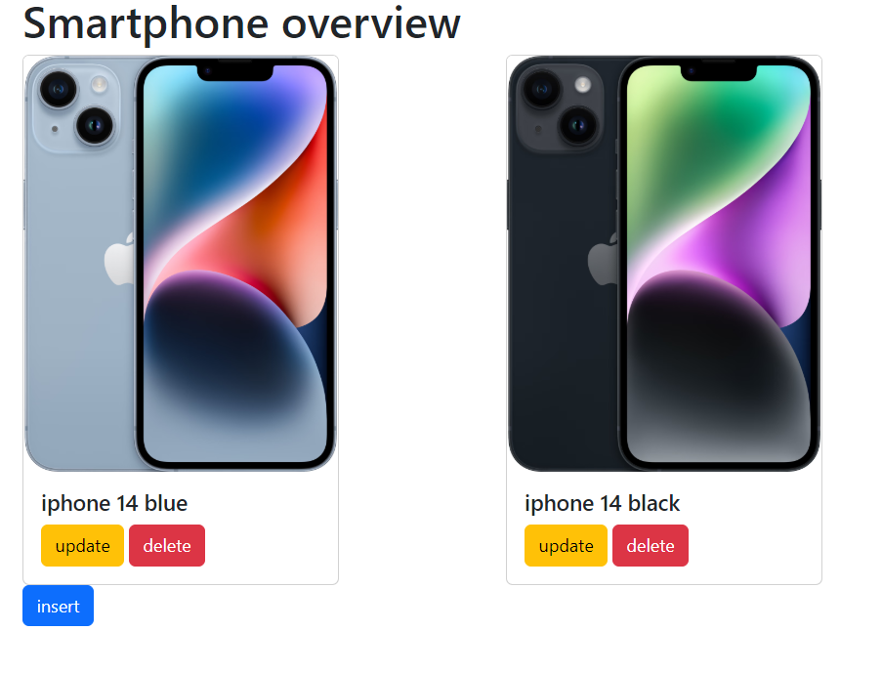
Opdracht: Read.php, ga deze CRUD zelf maken (Maak gebruik van bootstrap cards!)

Slide 10
Update.php, eerst nieuwe image uploaden! , daarna oude image verwijderen, daarna rij uit tabel bijwerken Delete.php, verwijder rij uit tabel en image!

